Slide 1
Escuela Normal de Educación Preescolar
Curso: Formación ciudadana
Prof. Cuauhtémoc Ramírez Ayala

Slide 2
Con base en el vínculo jurídico entre educación y democracia se precisa el sentido de esta última tiene como origen y meta de la educación en una sociedad de derecho y se afirma que es una responsabilidad que ha de atenderse de manera colectiva bajo la denominación de educación ciudadana.

Slide 3
La educación ciudadana necesita de los derechos humanos, pues al ser fundamento y contenido de una política democrática, exigen una realización permanente que los perfeccione en la práctica a partir de la toma de conciencias que profundiza sus alcances.

Slide 4
Los derechos humanos son de suma importancia en el sustrato de la ciudadanía

Slide 5
La educación ciudadana es una necesidad que se desprende de la naturaleza del estado moderno, de las relaciones entre los gobiernos y los individuos

Slide 6
La delincuencia organizada es un poder fáctico.

Slide 7
En 1999 se introduce la Formación Cívica y Ética como materia en el plan de estudios de educación secundaria remplazando la materia de civismo y orientación educativa que había sido establecida en el plan de estudios de 1993.

Slide 8
En el artículo 3º de la constitución y en la Ley General de Educación se tiene una visión completa de los que debe de ser la educación y su administración como un servicio público.

Slide 9
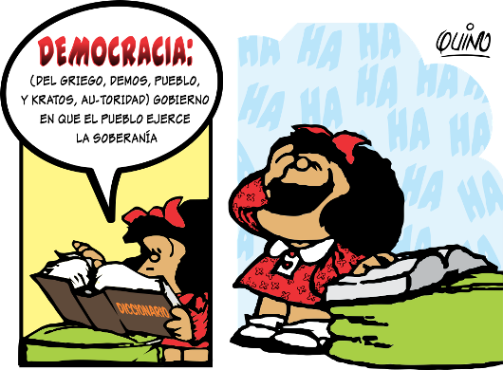
Según el artículo 4º de la Constitución Mexicana el criterio democrático debe orientar a la educación mexicana además de basarse en los resultados del progreso científico, de luchar contra la ignorancia y sus efectos, las servidumbres, los fanatismos y los prejuicios.

Slide 10
Es voluntad del pueblo mexicano constituirse en una república representativa, democrática, federal, compuesta de estados libres y soberanos.
Estados libres y soberanos.

Slide 11
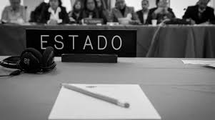
El Estado es la entidad a la que corresponde la rectoría del desarrollo nacional para garantizar que este sea integral, que fortalezca la soberanía de la nación y su régimen democrático.

Slide 12
El Estado en su expresión jurídica es institución y es proyecto de sociedad, pero por sus instituciones es un medio, pues estas generan los instrumentos de gobierno.

Slide 13
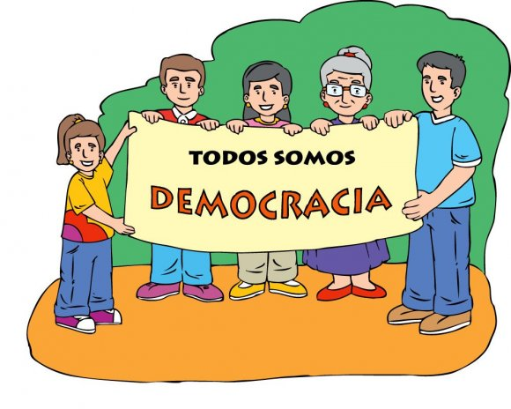
La educación de este tipo tiene un doble sentido, por una parte de una oportunidad para comprender el ideal político de la nación, su origen, justificación, conflictos y problemas de realización; por otra parte promover el compromiso para la realización y mejoramiento de la democracia teniendo como horizonte antropológico el conjunto de los derechos humanos para la democracia.

Slide 14
La educación ciudadana ocurre en una de las dimensiones humanas, el tiempo y este es histórico.

Slide 15
Por la historia de la democracia en general y la propia de México, además de la coyuntura política de este país, es importante hacer una reflexión final sobre laicismo escolar, pues se relaciona de manera sustantiva con la necesidad social de le educación ciudadana.

Slide 16
Una comunidad que garantiza el derecho la educación garantiza su estructuración como comunidad de derechos.

Slide 17
La democracia constituye una necesidad de la participación ciudadana en los asuntos políticos.

Slide 18
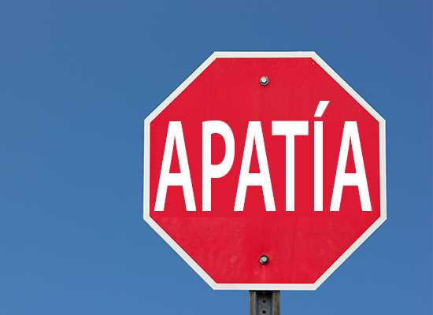
La apatía política se refiere esencialmente a la no participación de los ciudadanos en los actos políticos de votar

Slide 19
Los ciudadanos que se muestran más dispuestos a participar electoralmente, son los que tienen nivel educativo alto.

Slide 20
La participación ciudadana es un fenómeno complejo y tanto la ciencia política como la sociología lo han hecho objeto de un creciente interés, sobre todo a partir de la segunda mitad del siglo XX.

Slide 21
La democratización es el proceso que implican cambios de la política de un país y producir un cambio social a gran escala.

Slide 22
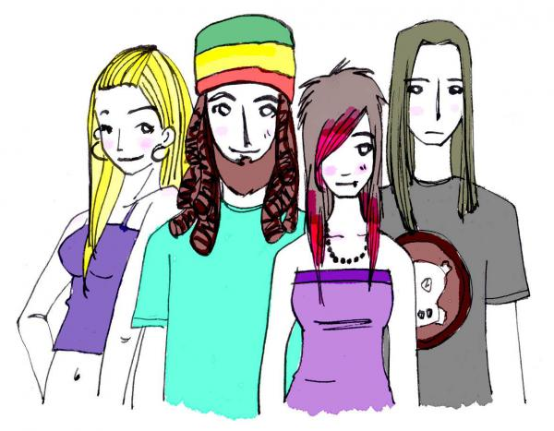
El factor cultural es el que influye el proceso por el cual los individuos aprenden y que utilizan como referentes en su participación en la política.

Slide 23
La política es el comportamiento que constituye de manera preponderante la influencia del medio social y los factores culturales de los individuos.

Slide 24
La sociedad es el factor determinante de la supervivencia de la especie humana que a su vez le ha dado el desarrollo de la capacidad de pensar.

Slide 25
Berger y Luckman manejan la teoría de que el hombre no se podría desarrollar sin estar y a su vez se encuentra estrechamente entrelazada con la sociedad.

Slide 26
El hombre es al mismo tiempo producto y creación del organismo de la sociedad en el cual se desarrollan y desenvuelven sus capacidades y habilidades de adaptación y participación.

Slide 27
La democracia es el sistema mediante el cual el ser humano se siente dominado y se rompe el vínculo entre su trabajo y la satisfacción de sus propias necesidades.

Slide 28
En el capitalismo los hombres se ven impedidos a competir con sus semejantes desarrollando sentimientos de egoísmo y excesivo individualismo.

Slide 29
Cuando los individuos se relacionan entre sí en la sociedad, aceptan la diversidad de contextos se produce un cambio dentro de sus formaciones socio – culturales y psicológicas

Slide 30
La socialización es el proceso donde la autoproducción del hombre tiene un papel fundamental, la aprehensión por parte del individuo del mundo que le es heredado de su realidad cotidiana.

Slide 31
La cultura es entendida como el conjunto de conocimientos, creencias, valores, normas, tradiciones, mitos, rituales y costumbres de una sociedad.

